Slide 1
Construye un Modelo

Slide 2
ESTRATEGIA DE RESOLUCIÓN DE PROBLEMAS
Construye un modelo
Una manera de resolver un problema es construyendo un modelo

Slide 3
Construye un modelo
Toma un problema matemático y construye un modelo a partir de la información que te entrega.

Slide 4
EjemplO
Te estás mudando con tu tribu a través de las planicies y necesitas empacar alfombras de búfalo para intercambiar. Cada carreta tiene capacidad para 12 alfombras y tienes 5 carretas para llenar. ¿Cuántas alfombras de búfalo puedes empacar?
¡Construye un modelo!

Slide 5
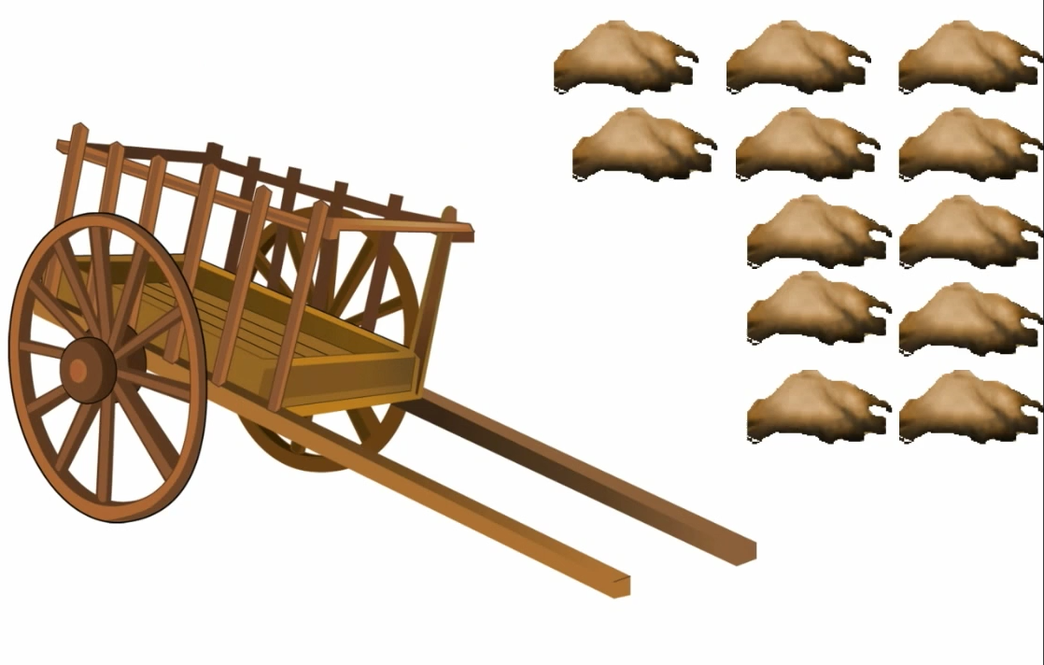
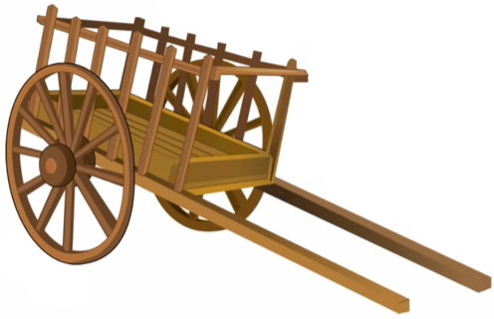
Una carreta tiene capacidad
para 12 alfombras
Tenemos 5 carretas

Slide 6
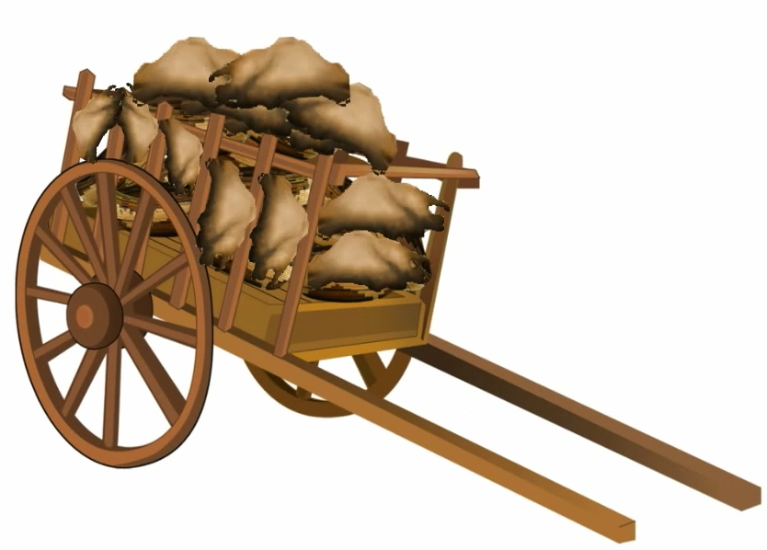
Cada carreta contiene 12 alfombras
¿Cuántas alfombras temenos?
12 + 12 + 12 + 12 + 12 = ?
5 x 12 = ?
60

Slide 7
Otro ejemplo
Esto no tiene que ser sólo con alfombras.
¡Puedes usar esta estrategia para cualquier cosa!
La profesora le pide a la clase que guarden sus libros porque se cambiarán de sala.

Slide 8
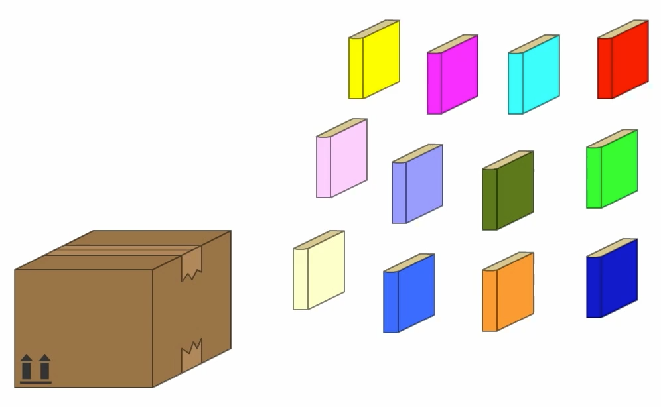
En una caja caben 12 libros.

Slide 9
1
2
3
4
5
Tienes que empacar 5 cajas
12 + 12 + 12 + 12 + 12 = ?

Slide 10
12 + 12 + 12 + 12 + 12 =
O
12 x 5 =
60

Slide 11
Visit at
www.7generationgames.com

